Slide 1
花卉智能识别系统
汇报人：丁文涛

Slide 2
目录
ONE 项目分工
THREE 模型结构
介绍了各个组员所完成的任务
介绍神经网络结构及训练过程
TWO 数据爬取及预处理
FOUR 结果展示
介绍如何爬取图片及如何对图片进行预处理
实机演示模型识别结果

Slide 3
ONE
项目分工
项目小组：范沛广，郑金鹏，丁文涛，谭楚飞，钱炫任
项目 | 人员1 | 人员2 | 人员3
数据爬取 | 郑金鹏 | 谭楚飞
数据预处理 | 郑金鹏 | 范沛广 | 谭楚飞
模型构建 | 范沛广 | 丁文涛 | 郑金鹏
模型训练 | 范沛广 | 郑金鹏 | 丁文涛
前端实现 | 郑金鹏 | 丁文涛
文档撰写 | 丁文涛 | 钱炫任

Slide 4
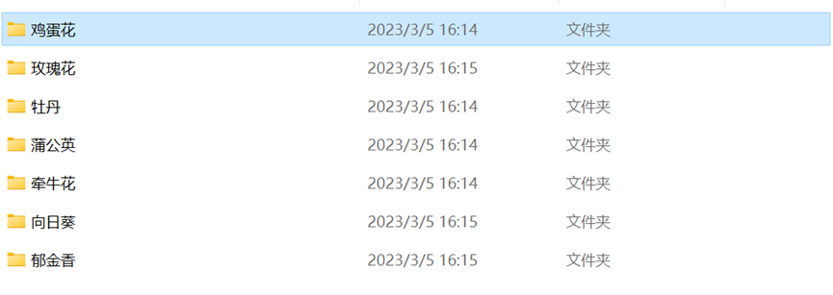
TWO
数据爬取及预处理
图片爬取：首先确定花卉的网址，其次确定图片URL在请求的相应文件中的格式，再设计相应的正则表达式去逐个匹配，并利用获得的URL去下载图片并保存。
程序执行完成后，将会在指定路径下生成七个文件夹（分别命名为：鸡蛋花、玫瑰花、牡丹、蒲公英、牵牛花、向日葵、郁金香），如右图所示。每个文件夹内包含有爬取的对应类型的花的图片。

Slide 5
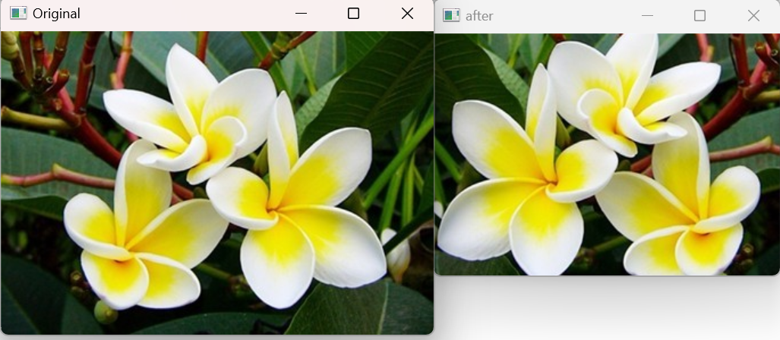
TWO
数据爬取及预处理
数据增强：程序共提供了七种数据增强方式，分别为：亮度及对比度调整、图像旋转、图像平移、图像裁剪、图像缩放、颜色变换、水平翻转。
程序默认对爬取的图片进行图像裁剪与水平翻转。
图片进行数据增强前与数据增强后对比图如右图所示。

Slide 6
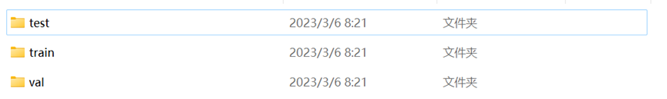
TWO
数据爬取及预处理
划分数据集：以训练集：验证集 = 4：1的比例将各图片分配至各数据集下。
数据集划分完成后会生成一个新的文件夹，内含各种类型的数据集。如下图所示：
flower_photos_split内的文件：

Slide 7
THREE
模型结构
程序采用了迁移学习方式与非迁移学习方式来分别训练模型。
其中，迁移学习方式即使用 MobileNetV2 预训练模型进行迁移学习。MobileNetV2是一种轻量级卷积神经网络架构，该预训练模型的参数可以在新的数据集上进行微调，从而提高模型在特定任务上的性能。
非迁移学习方式使用了自搭建的神经网络模型。
本模型采用4层卷积层和两个全连接的网络结构，在卷积层中使用3×3的卷积核并逐层增加卷积核数（增加数据通道数）。在每层卷积层之后，通过步长为2的最大值池化操作来减少数据维度。同时，在全连接层中使用2048个节点数和1024个节点数逐层减少特征值。在模型训练的时候，发现了很严重的过拟合问题，通过在特征值较多的网络层数上加上L2正则化来解决此问题。

Slide 8
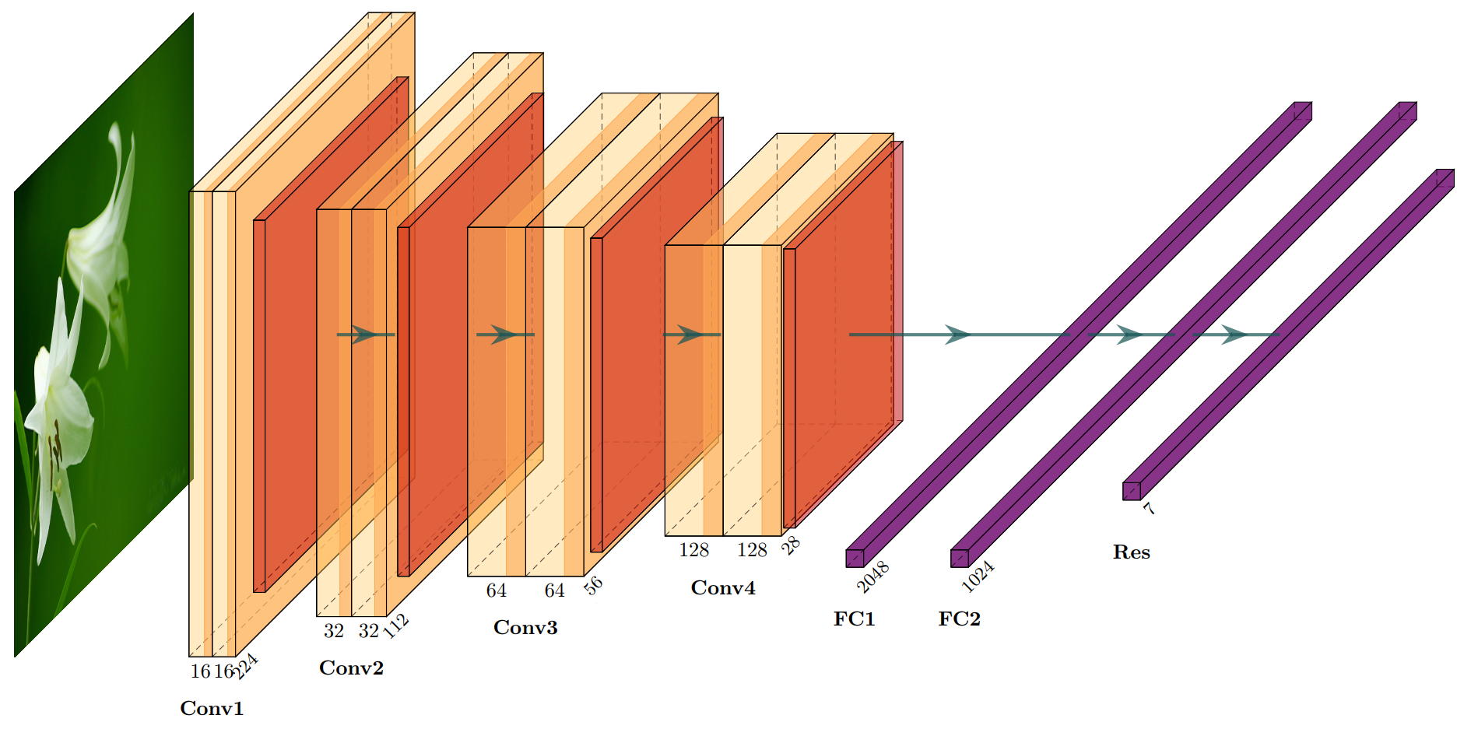
THREE
模型结构
自搭建神经网络结构图：

Slide 9
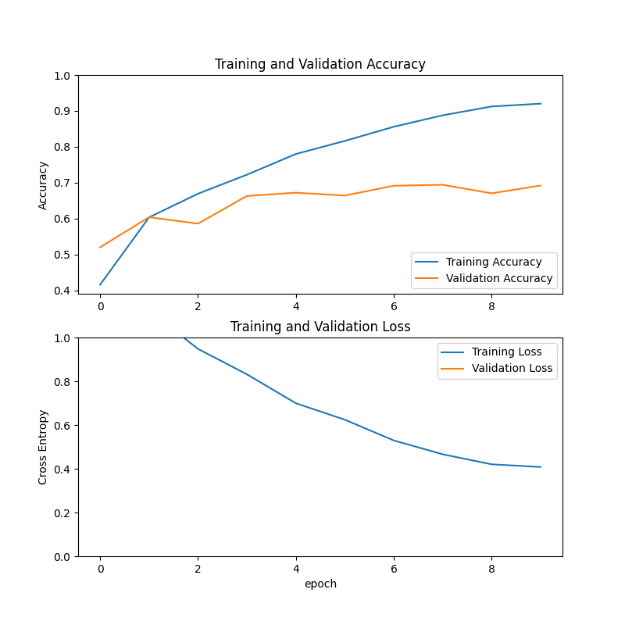
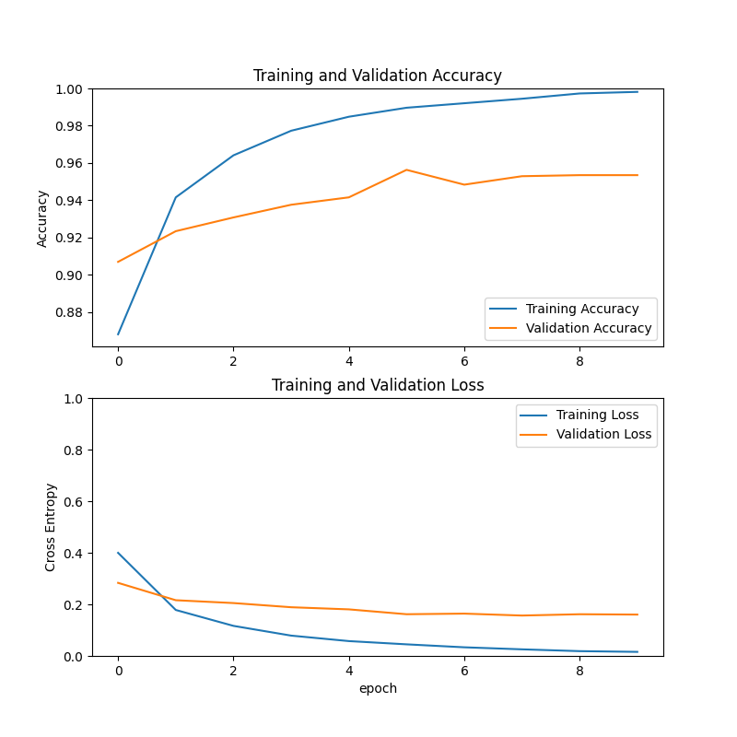
THREE
模型结构
模型运行结果：
自构建模型最终的准确度为：
68.99%
迁移学习模型最终的准确度为：
95.35%

Slide 10
04
结果展示

